Slide 1
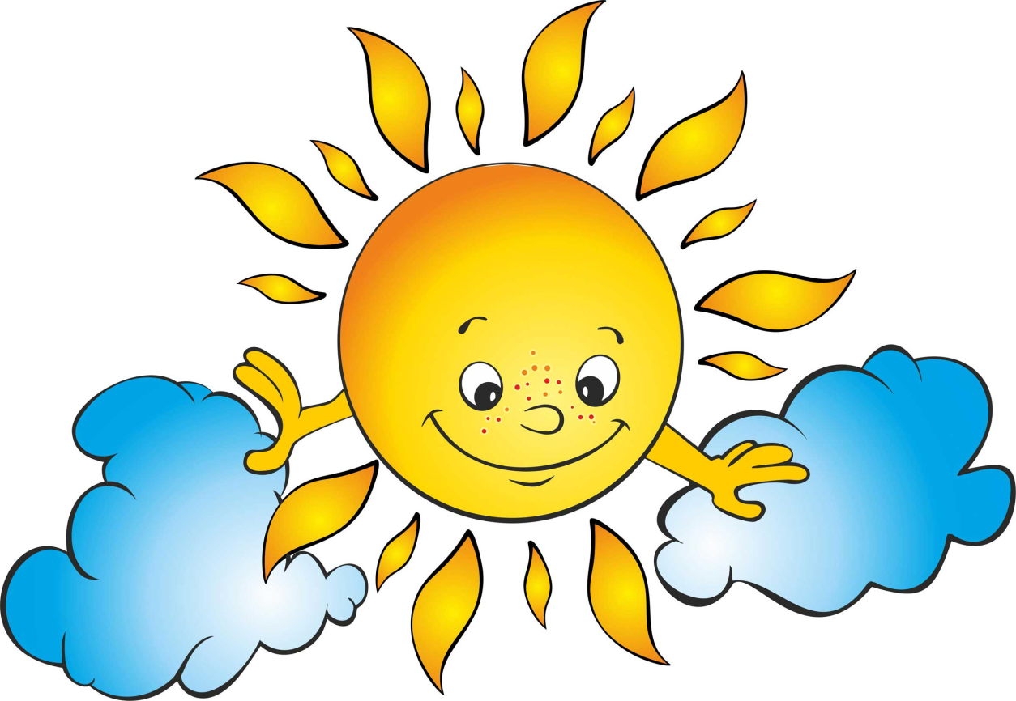
Аппликация с элементами рисования на тему: «Ходит в небо солнышко»
МДОУ детский сад № 5, группа №4
Воспитатель Цветкова С.Б.

Slide 2
Задачи
Вызвать яркий эмоциональный отклик на фольклорный образ солнца.
Учить создавать образ солнца в аппликации: приклеивать большой круг, рисовать лучи, изображать тучку – сминать салфетку в комок и приклеивать, стараясь передать образ («на что похоже»)
Показать варианты лучиков: прямые и волнистые линии, завитки, треугольники, круги.
Развивать восприятие, нагляднообразное мышление.

Slide 3
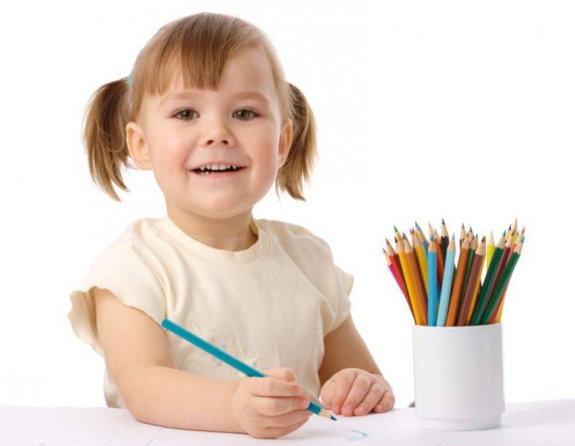
Материалы
Лист бумаги голубого цвета для фона
Круги жёлтого, оранжевого или красного цвета на выбор, бумажные салфетки для тучек, фломастеры, цветные карандаши, клей, тряпочка

Slide 4
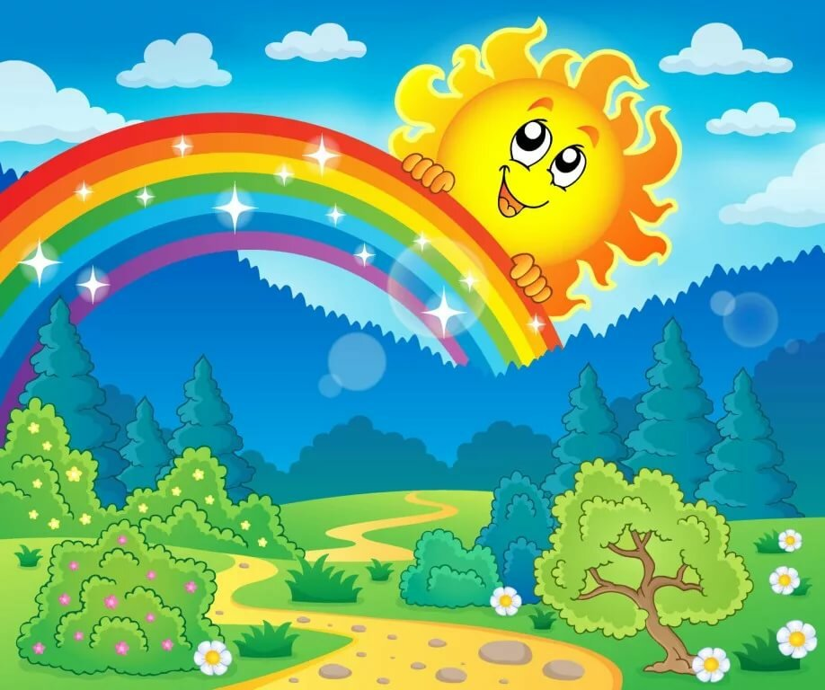
Г. Лагздынь «Веселая хороводная»
Небо словно морюшко,
Ходит в небе солнышко,
Неторопко ходит,
Тучи хороводит.
Хороводит, хороводит,
В синем небе ходит, ходит!
Э-э-эй! Э-э-эй!
Ой!
Смотрит красно солнышко
В голубое донышко,
В речке раки ходят,
Рыбок хороводят! Хороводят, хороводят,
В речке чистой ходят, ходят!Эй! Эй! Ой!
Смотрит красно солнышко:
У берез Аленушка
Луговинкой ходит.
Травы хороводит.
Хороводит, хороводит.
С васильками в поле ходит!
Эй! Эй! Ой!

Slide 5
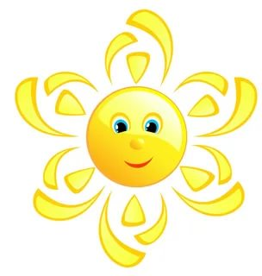
Посмотрите какие лучики у солнышка

Slide 6
А сейчас давайте создадим свои солнышки-колоколнышки
1. Берем лист бумаги голубого цвета и приклеиваем круг желтого цвета, а затем берем фломастеры и рисуем лучики
2. Берем бумажные салфетки, сминаем их и приклеиваем, формируя облако

Slide 7
ПРАВИЛЬНО ДЕРЖИМ КАРАНДАШ!

Slide 8
Солнышко с треугольными лучиками

Slide 9
Лучики-завитушки

Slide 10
Ждем ваши работы!

